Slide 1
Comitato Scientifico 21 febbraio 2019

Slide 2
ORDINE DEL GIORNO
Stato avanzamento progetto
Aggiornamento su proroga di progetto e su scadenze amministrative e di rendicontazione
Presentazione degli esiti delle 4 sperimentazioni
Avanzamento delle attività di formazione
Avanzamento delle attività di comunicazione
Campagna di progetto
Declinazione materiali
Avanzamento dell’organizzazione dell’evento di medio periodo
Rilascio finale (roadmap di adozione sw)

Slide 3
STATO AVANZAMENTO PROGETTO: AVVIO FASE 2
Test kit versione beta su un numero di amministrazioni campione
Analisi dei risultati del test e mappatura delle criticità
Individuazione delle linee guide evolutive con riferimento a ciascun ambito di impatto dello smart working (organizzazione, work-life balance e age management, risparmi, spazi e logistica, tecnologia e ambiente) in linea con il modello Open Community PA 2020
Lavoro dei team cross funzionali e realizzazione e confronto con gli stakeholder
Co-progettazione di dettaglio degli interventi puntuali
Sviluppo componenti standard kit riuso "versione definitiva" funzionali alla fase di "ricerca e selezione della buona pratica"
Sviluppo componenti standard kit riuso "versione definitiva" funzionali alla fase di "trasferimento e adozione della buona pratica"
Sviluppo componenti standard kit riuso "versione definitiva" funzionali alla fase di "gestione a regime della buona pratica"

Slide 4
Sperimentazione Regione Lazio

Slide 5

Progetto Pilota Smart Working
La Regione Lazio ha avviato un progetto pilota all’interno della Direzione Affari Istituzionali, Personale e Sistemi Informativi.
Periodo: ottobre - dicembre 2018.
Partecipanti: 24 dipendenti di cui n. 2 Direttori e n. 2 Dirigenti.
L’Amministrazione ha fornito pc portatili collegati alla intranet regionale ed ai relativi applicati mediante il collegamento VPN.
Accordo individuale:
- È stato indicato un numero massimo di un giorno a settimana di SW
- Nel 100% dei casi il luogo di lavoro prevalente ha coinciso con il domicilio
Elementi essenziali della disciplina:
- Rispetto nella giornata di SW dell’orario di lavoro previsto nel modulo prescelto
- Massimo 2 giorni a settimana
- Nessuna timbratura
- Fascia di attività standard: 7.30-19.30
- segnalazione attraverso Skype for business del proprio stato di connessione/disconnessione
- fascia di disconnessione standard: 19.30 – 7.30 oltre sabato, domenica e festivi
- Indicazione nell’accordo individuale del luogo di lavoro prevalente ma non esclusivo

Slide 6
Progetto pilota: partecipanti

Slide 7
Progetto pilota: aree di miglioramento
Disciplina
Integrare con criteri di priorità in caso di richieste superiori ai posti individuati per ciascuna Struttura
Tecnologia
Rafforzare l’assistenza informatica e istituire un help desk dedicato
Formazione
Dirigenza: focus su opportunità e innovazione e su attività per obiettivi
Smart-worker: corso specifico sulle disposizioni in materia di sicurezza
Comunicazione
Potenziare la comunicazione all’interno dell’Ente con particolare riferimento alla dirigenza

Slide 8
Progetto pilota: aspetti da sviluppare
Sistema di monitoraggio
Gli aspetti oggetto di monitoraggio (assenze dal lavoro, riduzione buoni pasto) nel breve periodo di sperimentazione non hanno fornito evidenze rilevanti
Gestione aspetti
sicurezza
Informativa fornita è stata ritenuta adeguata ma la metà dei partecipanti ha evidenziato l’opportunità di specifico corso. Non si sono verificati sinistri. Nessun’altra evidenza da segnalare
Gestione attività e
lavoro da remoto
Implementazione di una piattaforma di task management.
Lo strumento progettato e illustrato ai partecipanti al progetto pilota si è rivelata una soluzione poco intuitiva
Gestione spazi fisici e luoghi di lavoro
E’ emerso interesse dei lavoratori per postazioni di co-working.
Verificare la possibilità di istituire una rete di spazi di co-working a livello regionale

Slide 9
Progetto pilota: benefici evidenziati dai partecipanti
Maggior concentrazione nell’attività lavorativa e maggiore produttività
Risparmio in termini di percorrenza
Maggiore flessibilità nell’organizzazione e gestione degli impegni familiari
Maggiore flessibilità nell’organizzazione e gestione dell’attività lavorativa
Maggiore soddisfazione personale in ragione dell’autonomia nello svolgimento dell’attività
Maggiore orientamento al risultato nello svolgimento dell’attività
Maggiore tempo disponibile per la famiglia
Migliore clima familiare
Maggiore soddisfazione personale in ragione della fiducia riposta
Risparmio economico nei trasporti

Slide 10
Progetto pilota: riflessi sul clima organizzativo

Slide 11
Sperimentazione Regione Veneto

Slide 12
Sperimentazione Regione Veneto
12 sperimentatori
5 strutture (ICT, Personale, Formazione, Comunicazione e Giunta)
1 Dirigente, 9 funzionari, 1 istruttore, 1 tecnico
Inizio 1 Novembre, fine 31 Gennaio, proroga 31 Marzo
Acquisizione strumenti informatici ad hoc
Corso formazione su soluzione cloud GSuite
Ritirati 2, 1 non prorogati

Slide 13
Sperimentazione Regione Veneto
Accordo individuale
Diario di bordo
Sito di progetto
Riunioni periodiche del GdL
Faq
Raccolta criticità
Articoli su magazine web (ForumPA.it e Agendadigitale.eu)

Slide 14
Sperimentazione Regione Veneto
PROGETTO Ve.LA - GIORNATE SMART WORKING MENSILI
(1 NOVEMBRE 2018 - 31 GENNAIO 2019)
 |  | NUMERO GIORNATE SMART |  |  |  | Totale
ID | SMART WORKER | NOVEMBRE | DICEMBRE | GENNAIO
1 | CHEMELLO GIOVANNI | 2 | 3,5 | 5 |  | 10,5
2 | COGO GIANLUIGI | 5 | 5 | 5 |  | 15
3 | DE VIDI VALERIO | 3 | 5 | 0 |  | 8
4 | DELLA VLENTINA RENATO | 3 | 4 | 4 |  | 11
5 | GIORIO MARIA PAOLA | 0 | 3 | 4 |  | 7
6 | MAESTRIPIERI FEDERICA | 16 | 9 | 6 |  | 31
7 | MARTIRE PIETRO | 2 | 1 | 1 |  | 4
8 | NUCCI ALESSANDRO | 0 | 3 | 3 |  | 6
9 | RAULI PAOLO | 2 | 0 | 0 |  | 2
10 | SCARAMUZZA ELISABETTA | 1 | 2 | 1 |  | 4
11 | TEGON MANOLA | 5 | 2 | 3 |  | 10
12 | ZEGGIO RICCARDO | 3 | 1 | 2 |  | 6
 | Totale giornate mensili | 42 | 38,5 | 34 |  | 114,5

Slide 15
Sperimentazione Regione Veneto
Nuova sperimentazione sino al 31/12/2019
Trasformazione Telelavoro in Lavoro Agile
70 nuove richieste
Seminario formativo per Dirigenti il 6 Marzo
Revisione Faq ad Aprile

Slide 16
Sperimentazione Regione Friuli Venezia Giulia

Slide 17

Modalità di attuazione della sperimentazione Vela
Partecipanti
Tecnologia
Disciplina
Formazione
Comunicazione
Sistema di monitoraggio
Gestione attività e lavoro da remoto
Gestione spazi fisici e luoghi di lavoro
Gestione aspetti di sicurezza

Slide 18
Partecipanti
Periodo nov-dic 2018 – Delibera G.R - 1962/2018
87 domande – 29 ammissibili - 18 confermati di cui :
1 non è mai partito per accertamento mancanza di requisiti - 1 ha interrotto per problemi tecnici
1 si è aggiunto nel corso della sperimentazione
17 sperimentatori avviati di cui
5 uomini e 12 donne, la maggior parte rientrano nella fascia d’età 51-65 anni (65% del campione)
7 per problematicità mediche per sé stessi, 8 per assistenza ad un famigliare, 2 entrambe le cause
I livelli sono per la maggior parte il C e D, solo in un caso il B.
16 Domiciliare, 1 Telecentro
Sperimentazione prorogata fino a marzo – 1 persona interrompe da gennaio per cambio mansioni
Da febbraio ‘19 aperto anche per la cura dei figli ≤ 8 anni per ulteriori 14 unità fino ad un massimo di 30 unità

Slide 19
TECNOLOGIA
Predisposte linee guida
Pc portatile con docking station
Monitor 21’’, tastiera e mouse
Cellulare di servizio con SIM dati
VPN
Cisco Jabber
Sistema SSD per le presenze

Slide 20
Disciplina – Formazione - Comunicazione
Disciplina
Approvate linee guida per la sperimentazione/base per regolamento e modalità di selezione
Formazione
Accessibile la formazione online e in aula per tutti i colleghi/in fase di realizzazione convegno formativo/informativo per il 20 marzo p.v.
Comunicazione
Realizzata area intranet – VELA con DGR, linee guida, modulistica e FAQ

Slide 21
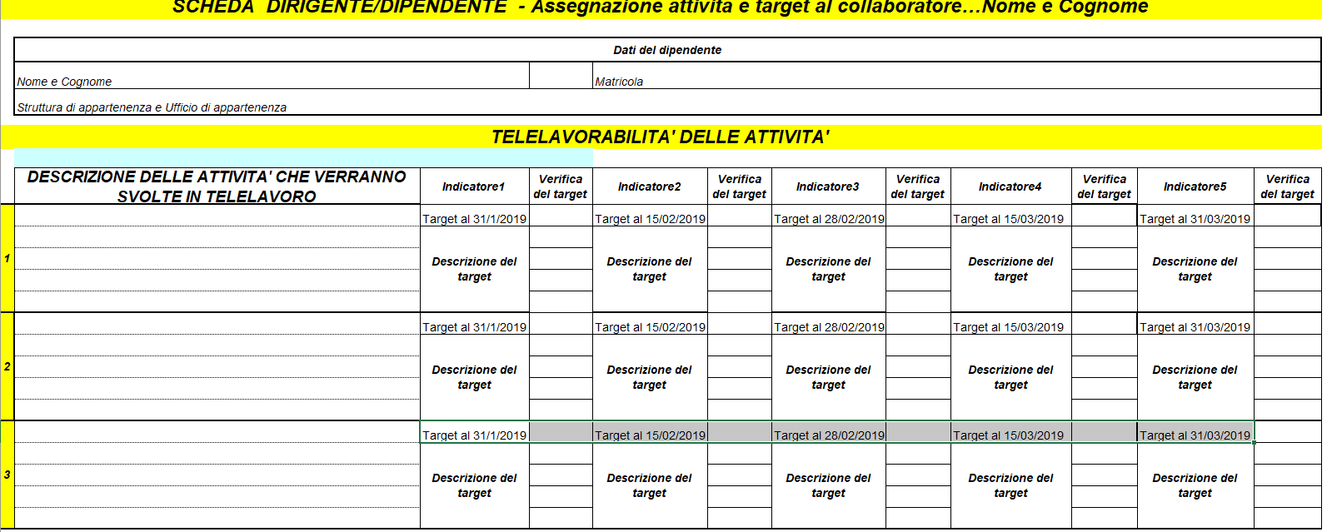
SISTEMA DI MONITORAGGIO
Schede attività - obiettivi quindicinali da raggiungere e gli indicatori di monitoraggio
Questionario avvio, in itinere, fine -

Slide 22
GESTIONE ATTIVITA’, LAVORO DA REMOTO E SICUREZZA
Progetto individuale
Schede attività di monitoraggio
Timbratura online – Tramite sistema ssd
VPN per accesso a intranet aziendale con applicativi e gestionali di ufficio
Collegamento tramite cisco jabber al telefono d’ufficio/deviazione chiamate e cell. di servizio
Predispose linee guida sulla sicurezza
per il lavoro domiciliare verifica della sicurezza e postazione - invio di 3 foto per analisi preliminare della postazione e da parte degli esperti di sicurezza, con prescrizioni ad hoc

Slide 23
GESTIONE SPAZI FISICI E LUOGHI DI LAVORO
Individuate 5 sedi per il telecentro con postazioni a rotazione
In fase di individuazione nuove sedi
Prossima creazione di spazi di co-working condivisi tra le varie Direzioni
Disponibili per i dipendenti di più direzioni (per telecentro anche come base di appoggio in caso di missioni)
Disponibile per i consulenti
Postazioni prenotabili

Slide 24
Sperimentazione Comune di Bologna

Slide 25

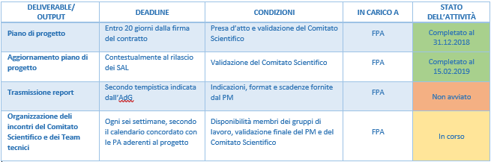
STATO AVANZAMENTO SERVIZI RTI
1. Supporto alle attività di coordinamento del progetto ​

Slide 26

STATO AVANZAMENTO - FORMAZIONE
2. Progettazione, sviluppo ed erogazione di un percorso formativo per Dirigenti e Leading Group

Slide 27

FORMAZIONE
STRUTTURA SESSIONI IN PRESENZA
Mattina
9.30 – 10
Registrazione dei partecipanti
10 – 10.15
Introduzione istituzionale e saluti da parte della PA
10.15 – 11.45
Sessione di Smart Working Eye Opening basata su presentazione di modelli e risultati di Ricerca in merito ai seguenti contenuti:
Il contesto di riferimento del fenomeno
Il framework di riferimento dello Smart Working (principi, leve di progettazione, benefici)
Le opportunità offerte dallo Smart Working per il Business e per le persone
I principali benchmark di riferimento
I principi di Leadership dello Smart Working e le sfide per il management
Punti di attenzione
11.45 – 12.15
Testimonianze da parte dei referenti di aziende del territorio con esperienza nell’adozione di modelli di Smart Working.
12.15 – 12.30
Chiusura istituzionale
Pomeriggio
14 – 14.15
Introduzione e descrizione dell’obiettivo del workshop
14.15 – 15.30
Sessione introduttiva dal titolo Smart Working Roadmap Design che verterà sui seguenti contenuti:
Come impostare un progetto di Smart Working
I fattori critici di successo di un progetto di Smart Working
Esempi di best practices sulle differenti leve progettuali
15.30 – 16.45
Attività interattiva con Leading Group
16.45 – 17.00
Chiusura della sessione
Calendario appuntamenti in presenza
Marzo
Lu | Ma | Me | Gi | Ve | Sa | Do
 |  |  |  | 1 | 2 | 3
4 | 5 | 6 | 7 | 8 | 9 | 10
11 | 12 | 13 | 14 | 15 | 16 | 17
18 | 19 | 20 | 21 | 22 | 23 | 24
25 | 26 | 27 | 28 | 29 | 30 | 31
Regione
Lazio
Regione
Veneto
Provincia Autonoma di Trento
Regione
Autonoma Friuli Venezia Giulia
Aprile
Lu | Ma | Me | Gi | Ve | Sa | Do
1 | 2 | 3 | 4 | 5 | 6 | 7
8 | 9 | 10 | 11 | 12 | 13 | 14
15 | 16 | 17 | 18 | 19 | 20 | 21
22 | 23 | 24 | 25 | 26 | 27 | 28
29 | 30
Regione Emilia Romagna
Comune di Bologna
Da valutare eventuali attività di comunicazione esterna sul percorso formativo ad esempio:
1 articolo in newsletter FPA Digital School per il lancio del percorso
Post LinkedIn durante le sessioni formative
---

Slide 28



FORMAZIONE
Calendario erogazione video pillole on line
MODULO A
MODULO B
MODULO C
MODULO D
MODULO E
Cos’è lo Smart Working e come è stato interpretato dalle Pubbliche Amministrazioni
I benefici del lavoro agile a livello individuale, per le Pubbliche amministrazioni e dal punto di vista collettivo
Le dinamiche all’interno delle organizzazioni orientate ai risultati
Smart Working ed evoluzione del modelli di leadership
Strumenti operativi per l’attuazione dello Smart Working
Target Primario
DIRIGENTI
LEADING GROUP
A1 - Il lavoro agile nella pubblica amministrazione: contesto di riferimento nel settore pubblico italiano e principali iniziative a livello nazionale ed europeo
B1 - I benefici dello Smart Working per le organizzazioni e le PA: impatto su processi e nuovi modelli di servizio al cittadino
C1 – Gestione per obiettivi e valutazione della performance: come cambia il ruolo del capo nello Smart Working
D1 – Il ruolo del Manager per supportare l’introduzione dello Smart Working e l’evoluzione degli stili di leadership
E1 – La gestione del cambiamento all’interno di un progetto di Smart Working
Produzione: 28 febbraio Erogazione: 1 aprile
Produzione: 31 marzo Erogazione: 15 aprile
Produzione: 31 marzo Erogazione: 6 maggio
Produzione: 30 aprile Erogazione: 20 maggio
Produzione: 31 maggio Erogazione: 3 giugno
A2 – Legge 81/2017, Direttiva n°3 2017: il contesto normativo che disciplina lo Smart Working
B2 - I benefici dello Smart Working per il benessere delle persone, la collettività e l'organizzazione delle città
C2 – Come valutare l’impatto dello Smart Working su processi e attività
D2 – l’impatto dello Smart Working sull’evoluzione dei modelli culturali all’interno del settore pubblico
E2 - Lo Smart Working e la salute e sicurezza sul luogo di lavoro: adempimenti normativi, strumentazione informatica e buone pratiche
Produzione: 28 febbraio Erogazione: 1 aprile
Produzione: 31 marzo Erogazione: 15 aprile
Produzione: 15 aprile Erogazione: 6 maggio
Produzione: 30 aprile Erogazione: 20 maggio
Produzione: 31 maggio Erogazione: 3 giugno

Slide 29
FORMAZIONE
Per inviare le credenziali di accesso ai partecipanti è necessario ricevere:
Lista partecipanti Corso Dirigenti (un foglio excel con informazioni su Nome, Cognome, indirizzo e-mail su tre colonne)
Lista partecipanti Corso Leading Group (un foglio excel con informazioni su Nome, Cognome, indirizzo e-mail su tre colonne)

Slide 30
FORMAZIONE

Slide 31

STATO AVANZAMENTO - COMUNICAZIONE
3. Ideazione, progettazione e realizzazione di azioni e materiali di comunicazione del progetto VeLA

Slide 32

COMUNICAZIONE - CAMPAGNA
Mosaico a 9 facce
Unico claim e unico payoff
Body copy declinato per i 3 target:
Dirigenti
Dipendenti
Utenti/cittadini
Punti in sospeso:
Adesione e invio delle foto – chi originale? Chi attore?
Invio dei loghi vettoriali enti partner
Indirizzo «rivolgiti a» da includere nei body copy
obblighi delle indicazioni dell'agenzia

Slide 33

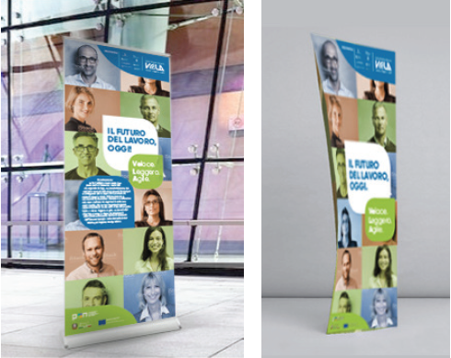
COMUNICAZIONE - DECLINAZIONI
Punti in sospeso:
Posizionamento logo VeLA in alto a dx o in basso dx?
Indirizzi a cui inviare il materiale
Body copy sintetico per totem e roll up
Dimensioni banner per sito
Proposta totem e roll up

Slide 34

COMUNICAZIONE - DECLINAZIONI
Punti in sospeso:
Modalità di utilizzo e coordinamento su comunicazione
Social card

Slide 35

COMUNICAZIONE - DECLINAZIONI
Punti in sospeso:
Social card per evento
Modalità di utilizzo e coordinamento su comunicazione
Brochure

Slide 36
STATO AVANZAMENTO - EVENTI
4. Supporto alla progettazione e realizzazione di n.2 eventi

Slide 37
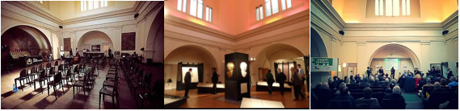
EVENTO DI METÀ PROGETTO
Tema individuato| Spazi
Format
Incontro con taglio seminariale a porte chiuse su invito per 50/60 partecipanti
Data: 28 marzo 2019
Durata: h 10.00 - 13:30
Città: Bologna
Location: in corso di definizione
Proposta location:
Sympò (Via delle Lame, 83) https://www.sympoexchiesa.com/
Target:
PM del Progetto VeLA, referenti dei Team coinvolti sul tema Spazi, figure interne delle Amministrazioni (Risorse Umane, Tecnologie, Gestione del Patrimonio Pubblico).

Slide 38
EVENTO DI METÀ PROGETTO – AGENDA DEI LAVORI
10.00 | REGISTRAZIONE PARTECIPANTI
10.30 – 10.45 | APERTURA DEI LAVORI
Francesco Raphael Frieri, Direzione generale Risorse, Europa, Innovazione e Istituzioni - Regione Emilia Romagna
Gianni Dominici, Direttore Generale FPA
10.45 – 11.15 | CONOSCIAMO GLI SPAZI
Patrimonio immobiliare pubblico: spazi e strutture della PA a servizio dello smart working
Intervento a cura di Silvano Curcio* - Direttore TEROTEC, Docente di Economia e gestione dell'impresa - Facility Management" e di "Manutenzione e gestione del patrimonio immobiliare" alla Sapienza Università di Roma
Commistione di spazi – Lavorare in coworking
Intervento a cura di Michele Lorusso* - Italian Coworking
11.15 – 11.45 | COFFE BREAK
11.45 – 12.30 |PERCHÈ RIPENSARE E RIPROGETTARE GLI SPAZI
Physical layout come leva del cambiamento in un progetto di smart working per la PA
Intervento a cura di Alessandro Adamo - DEGW - Architetto e partner di Lombardini22
Uno spazio per lavorare insieme: pratiche di interazione e di significazione
Intervento a cura di Pierluigi Cervelli* - Ricercatore e professore aggregato di Scienze semiotiche del testo e dei linguaggi, Dipartimento di Comunicazione e Ricerca Sociale
Riprogettazione degli spazi e impatto organizzativo. Il caso di XX
Intervento di una PA o di un’azienda da definire.
12.30 – 13.15 | COME RIPROGETTARE GLI SPAZI
Smart Space. Le metodologie
Intervento a cura di Margherita Testa - Architect - Consultant – DEWG
Spazi e tecnologie. Come il digitale cambia i modelli di lavoro e abilita nuovi comportamenti culturali.
Intervento a cura di Emanuele Madini - P4I
13.15 - 13.30 | CHIUSURA DEI LAVORI
*da confermare

Slide 39
EVENTO DI META' PROGETTO – TEMPI E PROSSIMI PASSI

Slide 40
STATO AVANZAMENTO – KIT DI RIUSO
5. Supporto alla realizzazione del kit di riuso sullo smart working
DELIVERABLE/ OUTPUT | DEADLINE | IN CARICO A | STATO DELL’ATTIVITÀ
Incontri di allineamento team trasversali | Entro II settimana di febbraio | P4I, Lombardini22 | In corso Pianificati per 28/02 incontri con team «Smart Building», «KPI e Monitoraggio» e «Formazione» Incontro Team «Disciplina e Sicurezza» da pianificare a marzo
Convidisione struttura sito web del KIT | Marzo | FPA | In corso

Slide 41






KIT DI RIUSO – MODALITA’ DI LAVORO E SCADENZE
Mar-Apr. ‘19
Mag. ‘19
Giu. ‘19
Incontri di allineamento su kit beta/condivisione as is
Incontri di validazione materiale e strumenti kit definitivo (per tema)
Incontro di condivisione kit finale
Formazione
Lavoro e coordinamento a distanza
Monitoraggio e
KPI
28 Feb. ‘19
Smart
Building
Disciplina e
sicurezza
TBD Mar. ‘19
Tecnologia
Lavoro autonomo gestito dai singoli team dedicati
Organizzazione e
processi

